Slide 1
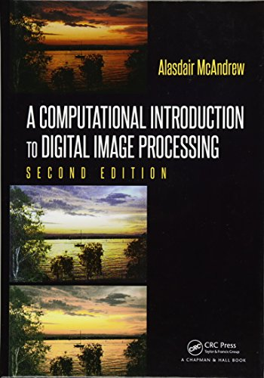
數學形態學
Mathematical Morphology

Slide 2
前言
數學形態學（mathematical morphology），簡稱形態學，是影像處理的其中一環，專門用來處理、分析影像中的形狀。
本章中首先會介紹基礎形態學工具，並探討二元數位影像的範例，然後延伸至灰階影像的應用。

Slide 3
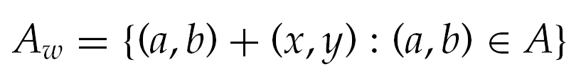
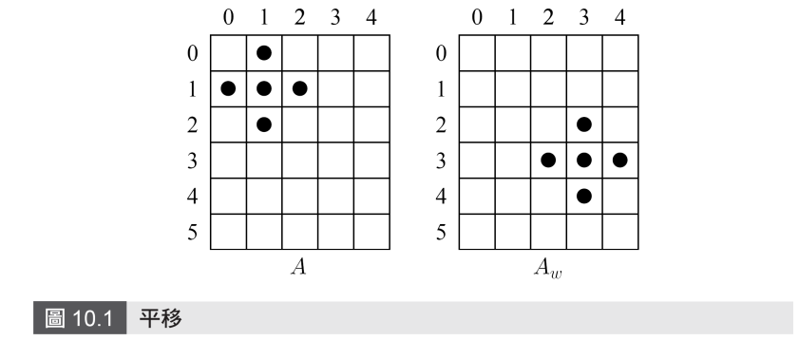

基礎概念
平移

Slide 4

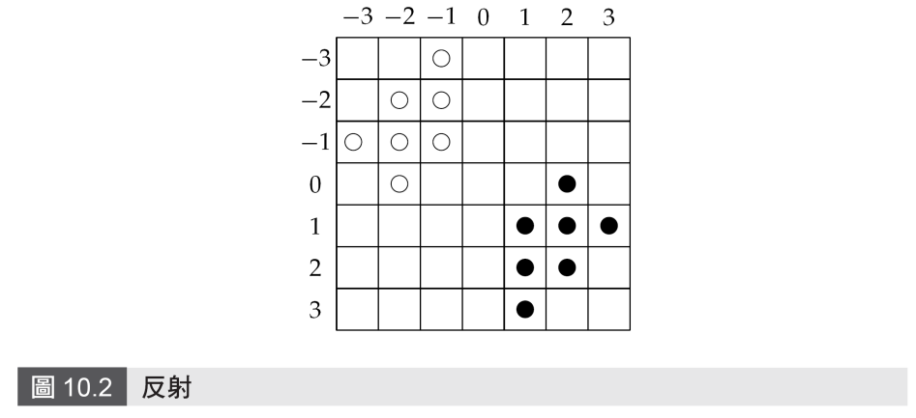
基礎概念
反射

Slide 5

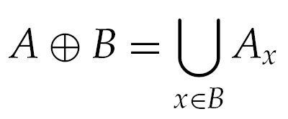
膨脹與侵蝕
膨脹
  假設有兩個像素集合A 與B，使用B來膨脹（dilation）A，記為A B，定義為：
  又稱為Minkowski 加法（Minkowski addition）

Slide 6
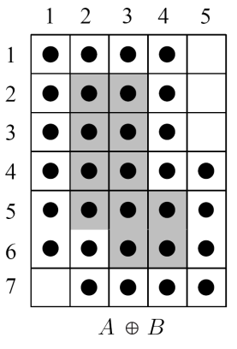
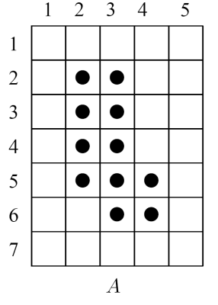
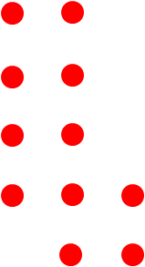
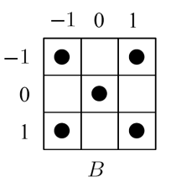
膨脹(Dilation)

Slide 7
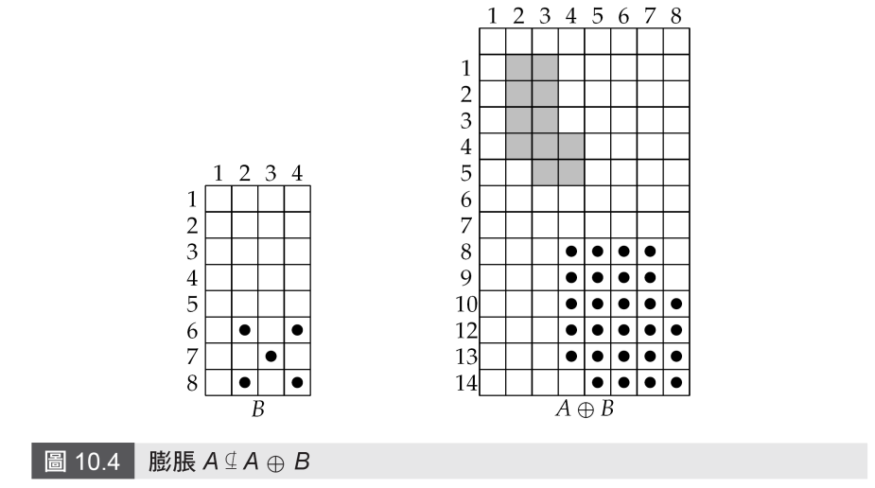
膨脹

Slide 8
二元數影像的膨脹
import cv2
import numpy as np
from matplotlib import pyplot as plt
from skimage.morphology import binary_dilation as bwdilate
img = cv2.imread('text_mp.tif',0)
sq = np.ones((3,3))
td = bwdilate(img,sq)
fig = plt.figure()
ax1 = fig.add_subplot(121)
ax1.imshow(img,cmap='gray')
ax2 = fig.add_subplot(122)
ax2.imshow(td,cmap='gray')
plt.show()

Slide 9
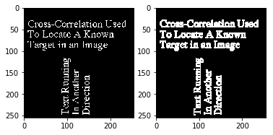
二元數影像的膨脹

Slide 10

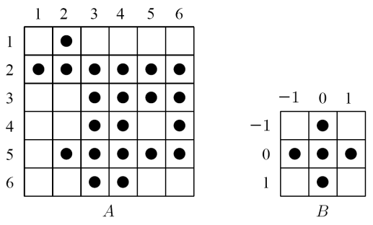
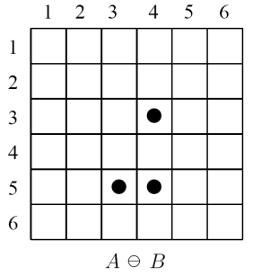
膨脹與侵蝕
侵蝕(Erosion)

Slide 11
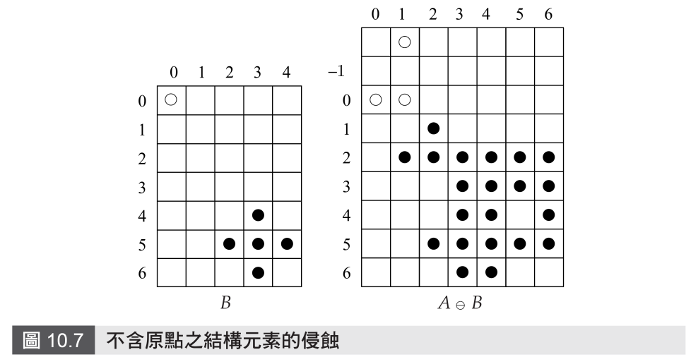
侵蝕

Slide 12
二元數影像的侵蝕
import cv2
import numpy as np
from matplotlib import pyplot as plt
from skimage.morphology import binary_erosion as bwerode
img = cv2.imread('circbw.tif',0)
sq = np.ones((3,3))
te = bwerode(img,sq)
fig = plt.figure()
ax1 = fig.add_subplot(121)
ax1.imshow(img,cmap='gray')
ax2 = fig.add_subplot(122)
ax2.imshow(te,cmap='gray')
plt.show()

Slide 13
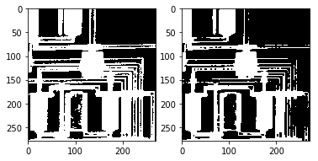
二元數影像的侵蝕

Slide 14


膨脹與侵蝕
侵蝕與膨脹之間的關係

Slide 15
侵蝕與膨脹之間的關係
import cv2
import numpy as np
from matplotlib import pyplot as plt
from skimage.morphology import binary_erosion as bwerode
from skimage.morphology import binary_dilation as bwdilate
img = cv2.imread('circbw.tif',0).astype('bool')*1
sq = np.ones((3,3))
lhs = 1- bwerode(img,sq)
rhs = bwdilate(1-img,sq)
print(np.array_equal(rhs,lhs)) #True
fig = plt.figure()
ax1 = fig.add_subplot(131)
ax1.imshow(img,cmap='gray')
ax2 = fig.add_subplot(132)
ax2.imshow(lhs,cmap='gray')
ax3 = fig.add_subplot(133)
ax3.imshow(rhs,cmap='gray')
plt.show()

Slide 16
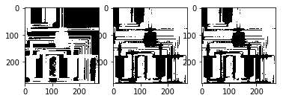
侵蝕與膨脹之間的關係

Slide 17
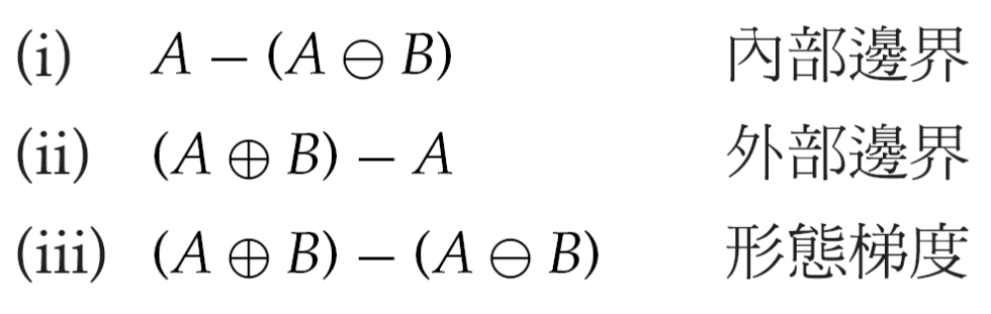
膨脹與侵蝕應用
邊界偵測
  若A 為一影像，B 為以原點為中心對稱分布的小型結構元素，那麼A的邊界便可以下列幾種方法加以定義：

Slide 18
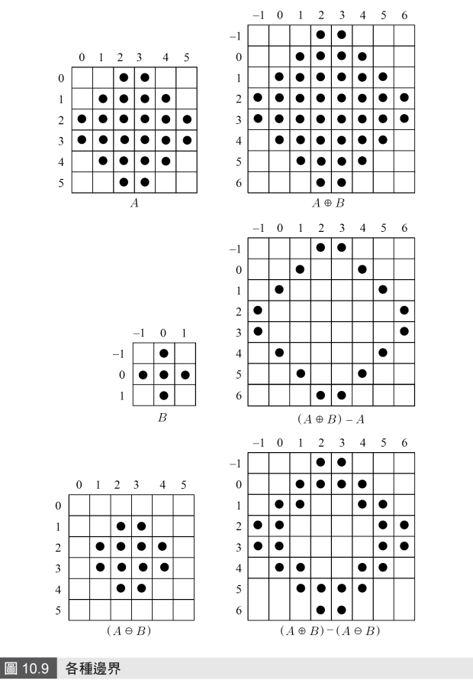
膨脹與侵蝕應用

Slide 19
膨脹與侵蝕應用
import cv2
import numpy as np
from matplotlib import pyplot as plt
from skimage.morphology import binary_erosion as bwerode
from skimage.morphology import binary_dilation as bwdilate
r = cv2.imread('rice.tif',0)
p = ~((r>130) & (r <165))
sq = np.ones((3,3))
pe = bwerode(p,sq)
p_int = np.bitwise_xor(p,pe)
fig = plt.figure()
ax1 = fig.add_subplot(131)
ax1.imshow(r,cmap='gray')
ax2 = fig.add_subplot(132)
ax2.imshow(pe,cmap='gray')
ax3 = fig.add_subplot(133)
ax3.imshow(p_int,cmap='gray')
plt.show()

Slide 20
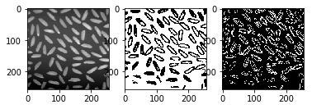
膨脹與侵蝕應用

Slide 21
膨脹與侵蝕應用
import cv2
import numpy as np
from matplotlib import pyplot as plt
from skimage.morphology import binary_erosion as bwerode
from skimage.morphology import binary_dilation as bwdilate
r = cv2.imread('rice.tif',0)
p = ~((r>150) & (r <165))
sq = np.ones((3,3))
pd = bwdilate(p,sq)
p_int = np.bitwise_xor(p,pd)
fig = plt.figure()
ax1 = fig.add_subplot(131)
ax1.imshow(r,cmap='gray')
ax2 = fig.add_subplot(132)
ax2.imshow(pe,cmap='gray')
ax3 = fig.add_subplot(133)
ax3.imshow(p_int,cmap='gray')
plt.show()

Slide 22
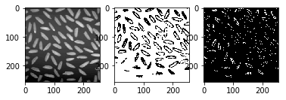
膨脹與侵蝕應用

Slide 23
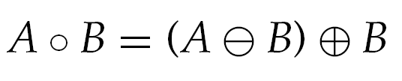
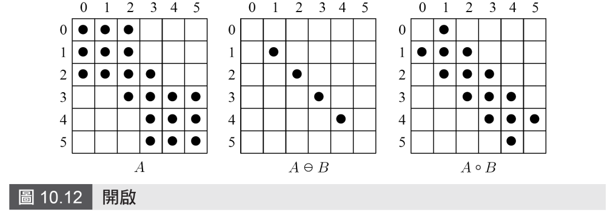
開啟與關閉
開啟

Slide 24
開啟與關閉
  開啟運算滿足下列性質：
  (A ◦ B) ⊆ A。這與侵蝕不同。如前所述，侵蝕結果不一定是其子集合。
  (A ◦ B) ◦ B ＝ A ◦ B；也就是說，開啟執行超過一次如同執行一次，這種屬性稱為等冪（idempotence）。
  若A ⊆ C，則(A ◦ B) ⊆ (C ◦ B)。
  開啟可平滑影像，截斷細小連接點，去除細微突出部分。

Slide 25

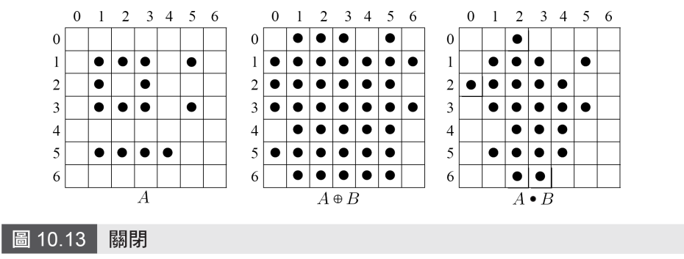
開啟與關閉
關閉

Slide 26
開啟與關閉
  關閉運算滿足下列性質：
  A ⊆ (A • B)。
  (A • B) • B ＝ A • B，也就是說，關閉和開啟一樣為等冪。
  若A ⊆ C，則(A • B) ⊆ (C • B)。
  關閉也會平滑影像，但是會連接細微斷裂和紋路，並去除細小空洞。

Slide 27
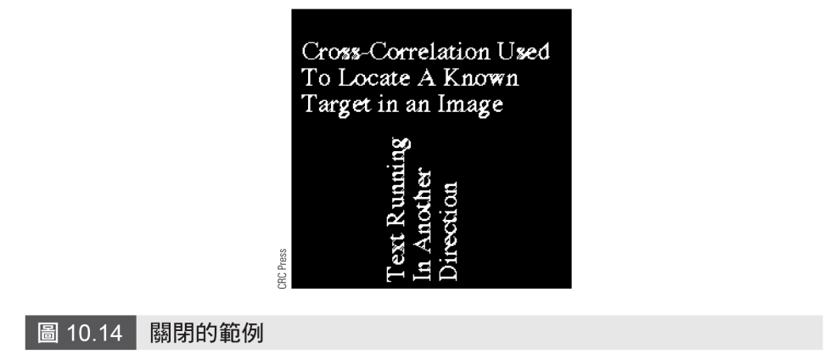
開啟與關閉

Slide 28
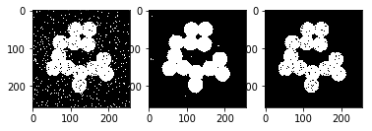
開啟與關閉應用
去除雜訊
  形態濾波（morphological filtering）

Slide 29
開啟與關閉應用
import cv2
import numpy as np
from matplotlib import pyplot as plt
c = cv2.imread('circles_n.tif',0)
cr = np.array([[0,1,0],[1,1,1],[0,1,0]],np.uint8)
opening = cv2.morphologyEx(c, cv2.MORPH_OPEN, cr)
closing = cv2.morphologyEx(c, cv2.MORPH_CLOSE, cr)
openclose = cv2.morphologyEx(closing, cv2.MORPH_OPEN, cr)
closeopen = cv2.morphologyEx(opening, cv2.MORPH_OPEN, cr)
fig = plt.figure()
ax1 = fig.add_subplot(131)
ax1.imshow(c,cmap='gray')
ax2 = fig.add_subplot(132)
ax2.imshow(openclose,cmap='gray')
ax3 = fig.add_subplot(133)
ax3.imshow(closeopen,cmap='gray')
plt.show()

Slide 30
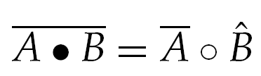

開啟與關閉
開啟與關閉之間的關係
  正式證明同樣請參見Haralick 與Shapiro的著作。

Slide 31
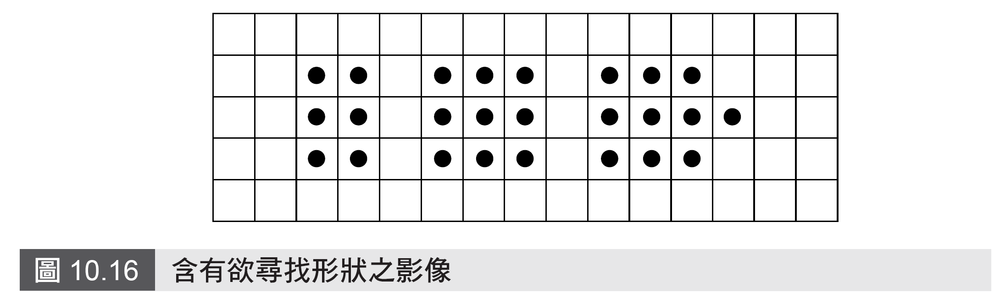
形態交離轉換
A

Slide 32
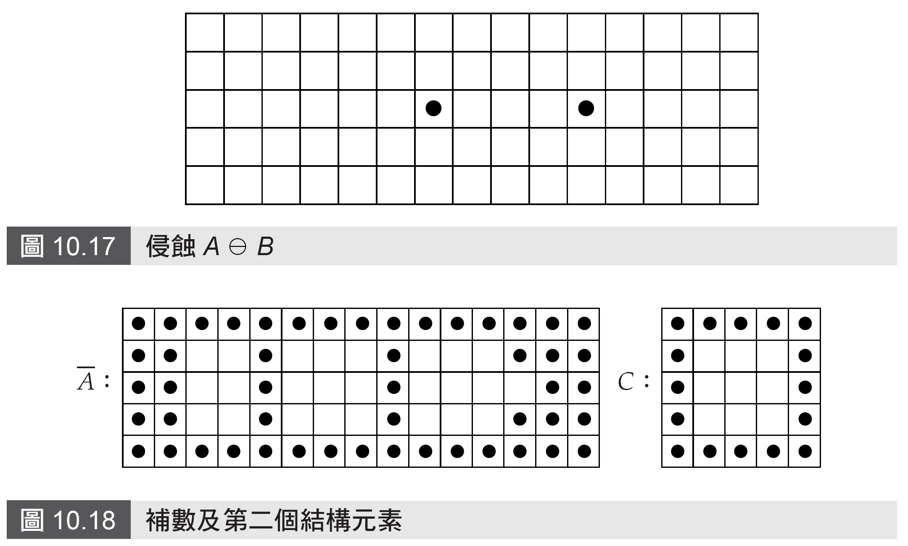
形態交離轉換

Slide 33
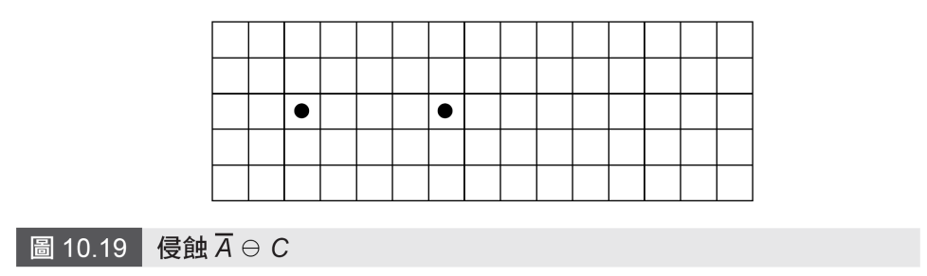
形態交離轉換

Slide 34

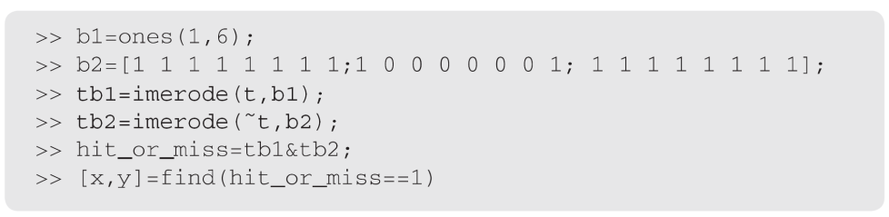
形態交離轉換
第十章 數學形態學 第309頁

Slide 35
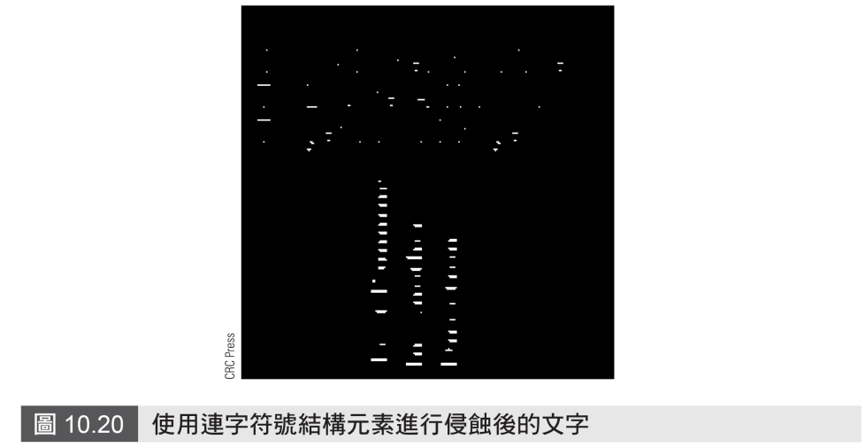
形態交離轉換

Slide 36
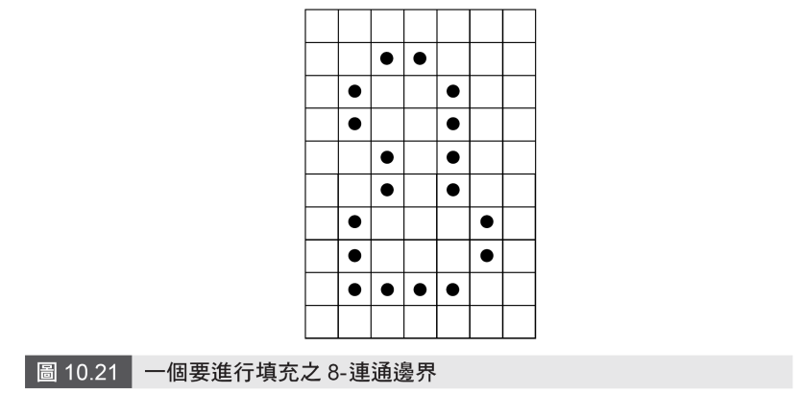
其他形態演算法
區域填充

Slide 37


其他形態演算法
像素p 為區域內的一個像素點，我們想要填充整個區域。
首先從p 開始，使用十字形結構元素B（如圖10.6）連續執行膨脹，執行下一次膨脹之前必須與 作交集。會得到一個集合的序列：
最後，X_{k}∪A 便是填充區域。

Slide 38
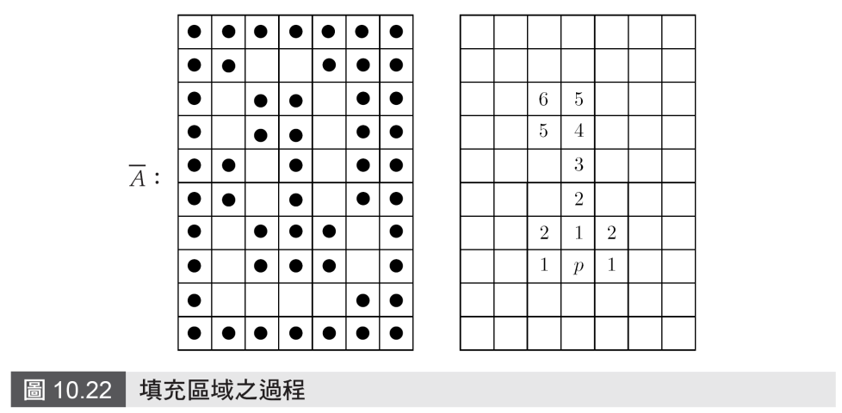
區域填充過程

Slide 39
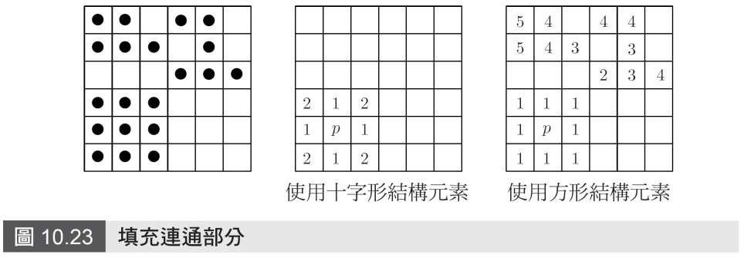
其他形態演算法
連通部分

Slide 40
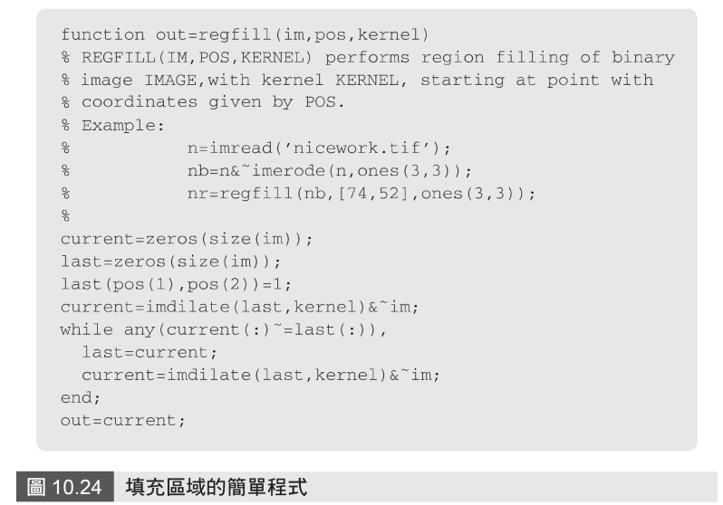
區域填充Matlab程式

Slide 41
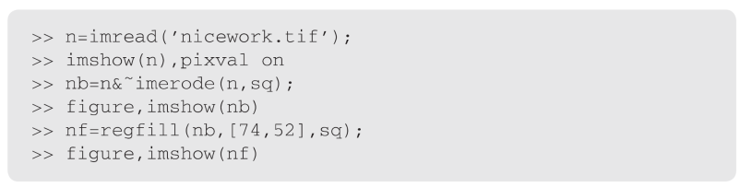

區域填充Matlab程式

Slide 42
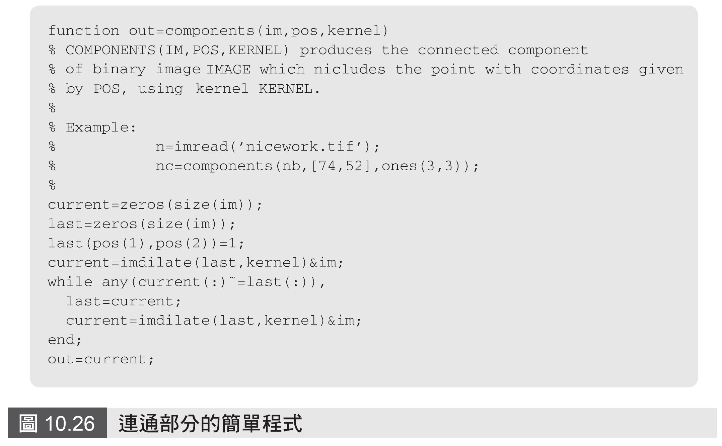
連通部分Matlab程式

Slide 43
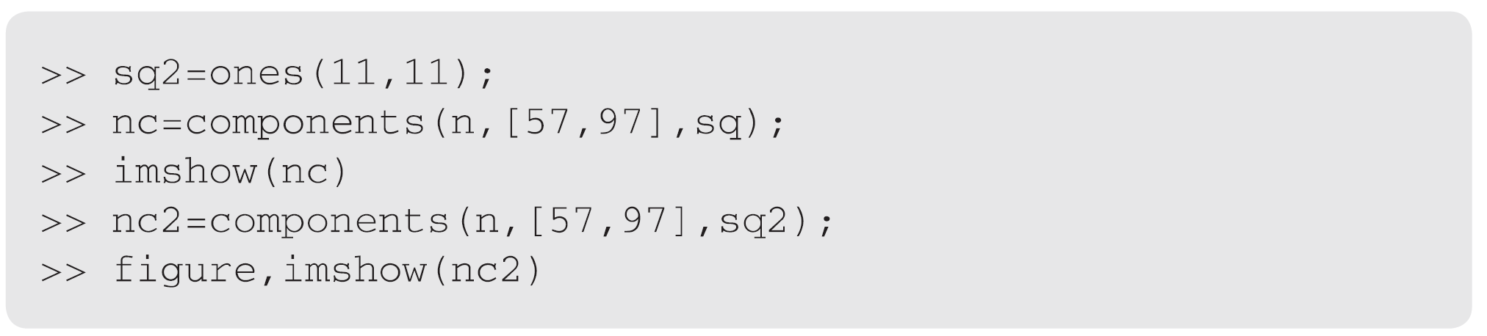
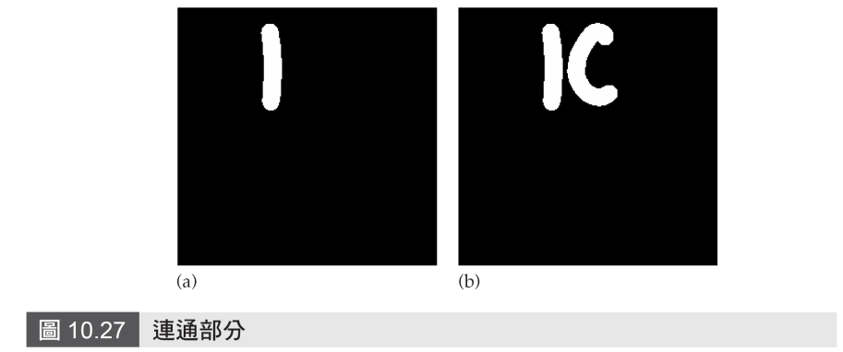
連通部分Matlab程式

Slide 44
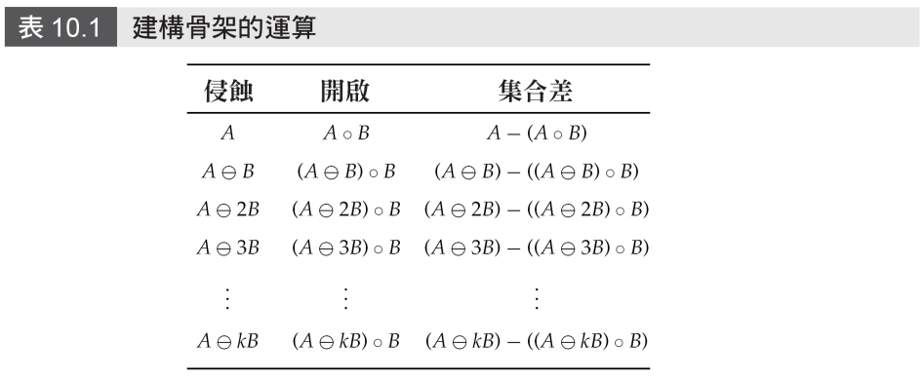
其他形態演算法
骨架化

Slide 45
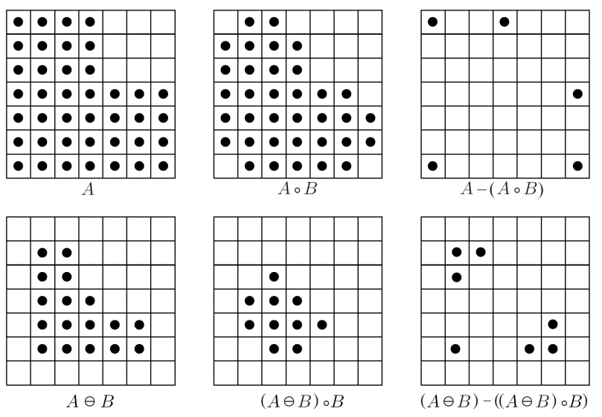
骨架化

Slide 46
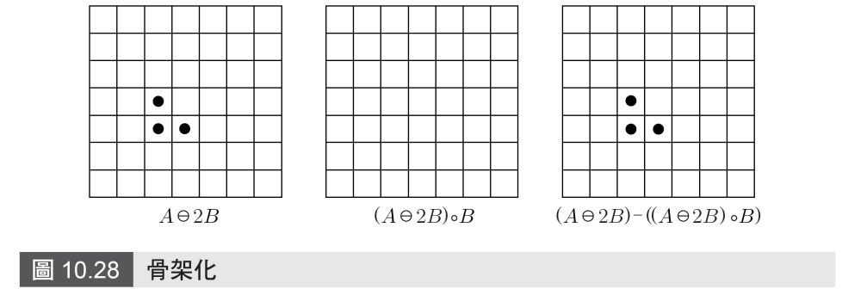
骨架化

Slide 47
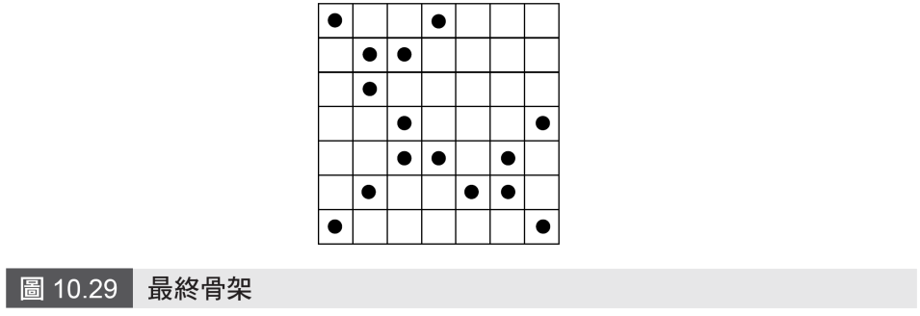
骨架化
這種骨架化方法稱作Lantuéjoul 演算法（Lantuéjoul’s method），細節可參見Serra [33]。

Slide 48
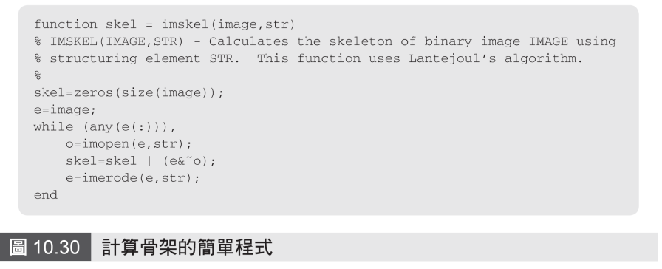
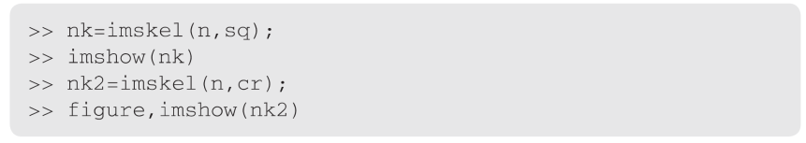
骨架化Matlab程式

Slide 49
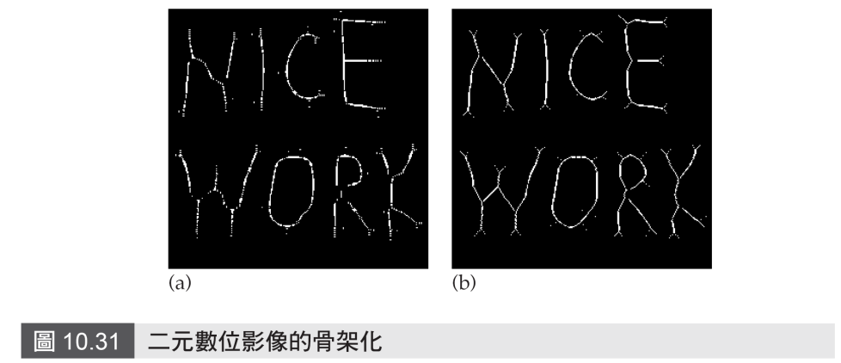
骨架化Matlab程式
方形結構元素
十字形結構元素

Slide 50
MATLAB的bwmorph函數
以查詢表格為基礎
  考慮一像素周圍之3×3 鄰域。
  因為鄰域中的像素只有兩種數值，所以有2⁹ ＝ 512 種可能的鄰域。
  將形態運算定義為一個將鄰域數值映射為0 與1 的函數。

Slide 51
MATLAB的bwmorph函數
  每種可能的鄰域狀態都對應一個從0（所有的像素都是0）到511（所有的像素都是1）的數值。
  查詢表格便是一個長度512 的二元向量，其第k 個元素便是函數代入k 的數值。
其他許多運算也可以使用這種方法來定義（參見bwmorph的說明檔）。

Slide 52
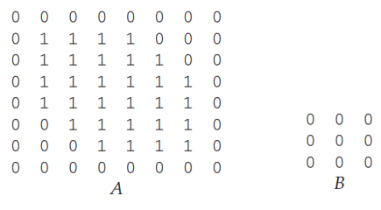
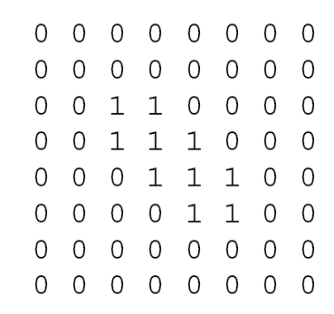

灰階形態學
侵蝕
  找出p 的3×3 鄰域N_{p}。
  計算矩陣N_{p} −B。
  找出結果的最小值。
Np
p

Slide 53
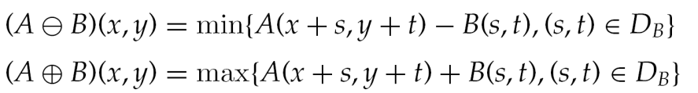
灰階形態學
膨脹
  找出p 的3×3 鄰域N_{p}。
  計算矩陣N_{p} + B。
  找出結果的最大值。
現在我們可以定義：

Slide 54
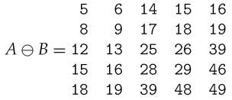


灰階膨脹、侵蝕

Slide 55

灰階形態學
在此設定strel的參數arbitrary，如此一來，便可任意設定結構元素的數值。
第一個矩陣ones(3,3)設定了鄰域；第二個矩陣則提供數值。接下來可以進行測試。

Slide 56


灰階形態學
為了膨脹

Slide 57



灰階形態學

Slide 58


灰階形態學
開啟與關閉

Slide 59


灰階形態學的應用
邊緣偵測
  形態梯度

Slide 60

灰階形態學的應用

Slide 61


灰階形態學的應用
去除雜訊

